Slide 1
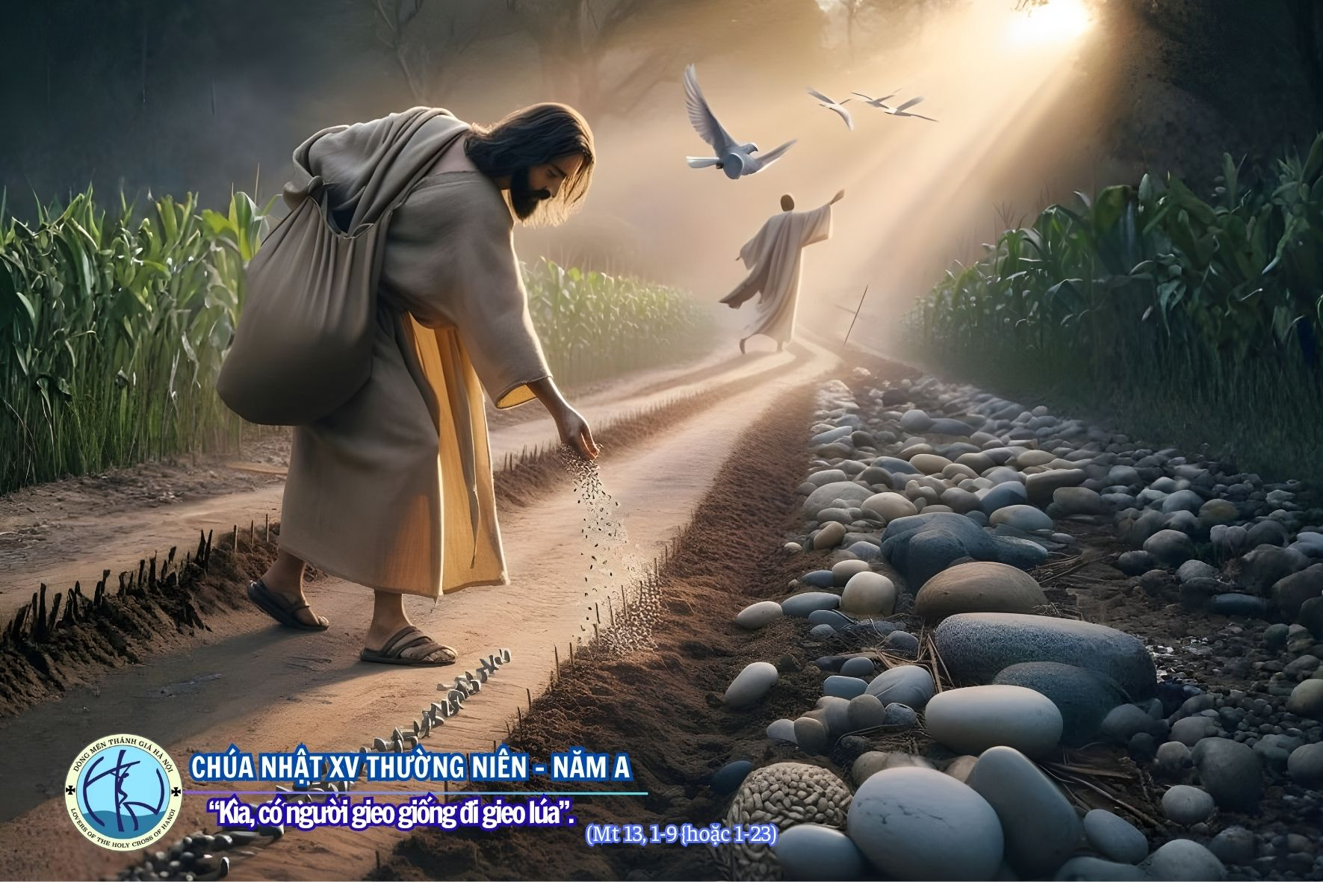

Slide 2
Ca lên đi 10

Slide 3

1. Từ miền thiên cung, ca lên đi, trần đời hiệp chung, ca lên đi. Non xanh chập chùng, sóng nước mông, lung khắp cõi không trung, hãy hát vang mọi nơi.

Slide 4
ĐK: Cùng ngàn sinh linh, ca lên đi, hòa thành muôn kinh, ca lên đi. Câu thơ đẹp tình khúc hát tôn vinh tiến Chúa quang minh, Đấng mến thương muôn đời.

Slide 5
2. Từ trời hừng đông, ca lên đi, ngàn vạn kỳ công, ca lên đi. Hoa tươi ruộng đồng, nắng thắm non sông, sóng lúa mênh mông, hãy hát vang mọi nơi.

Slide 6
ĐK: Cùng ngàn sinh linh, ca lên đi, hòa thành muôn kinh, ca lên đi. Câu thơ đẹp tình khúc hát tôn vinh tiến Chúa quang minh, Đấng mến thương muôn đời.

Slide 7
3. Vòm trời cao xanh, ca lên đi, nguyệt cầu long lanh, ca lên đi. Sương gieo đầu cành, liễu rũ mong manh, gió mát đêm thanh, hãy hát vang mọi nơi.

Slide 8
ĐK: Cùng ngàn sinh linh, ca lên đi, hòa thành muôn kinh, ca lên đi. Câu thơ đẹp tình khúc hát tôn vinh tiến Chúa quang minh, Đấng mến thương muôn đời.

Slide 10
Đáp ca bùi ninh

Slide 11
Lời Chúa rơi vào đất tốt sẽ khai hoa kết trái nhiều.

Slide 13
Alleluia bùi ninh

Slide 14
Hạt giống là Lời Thiên Chúa, người gieo giống là Đức Kitô, những ai tuân giữ Lời Người sẽ tồn tại muôn đời.

Slide 16
CỦA LỄ TÌNH YÊU

Slide 17
1. Dâng (i) lên Thiên Chúa của lễ (í a) mọn hèn. Này là rượu nho thơm hiệp dâng cùng với bánh miến, tiến dâng trước Cha Toàn Năng.

Slide 18
ĐK: Dâng lên đoàn con dâng là dâng lên Ngài với cả (í a) tấm lòng là lòng con yêu mến Chúa. Xin Cha đầy khoan nhân dủ thương nhận lấy lễ vật dù có mọn hèn nhưng đượm tình con yêu Ngài.

Slide 19
2. Dâng (i) lên Thiên Chúa của lễ thấm bao mồ hôi. Là cuộc đời lao công bàn tay ngày đêm xới bón, kết nên bánh thơm rượu nồng.

Slide 20
ĐK: Dâng lên đoàn con dâng là dâng lên Ngài với cả (í a) tấm lòng là lòng con yêu mến Chúa. Xin Cha đầy khoan nhân dủ thương nhận lấy lễ vật dù có mọn hèn nhưng đượm tình con yêu Ngài.

Slide 21
3. Dâng (i) lên Thiên Chúa cuộc sống chúng con ngày nay. Là cuộc đời hy sinh đẹp trong đường dâng hiến Chúa, để nên chứng nhân tình yêu.

Slide 22
ĐK: Dâng lên đoàn con dâng là dâng lên Ngài với cả (í a) tấm lòng là lòng con yêu mến Chúa. Xin Cha đầy khoan nhân dủ thương nhận lấy lễ vật dù có mọn hèn nhưng đượm tình con yêu Ngài.

Slide 23
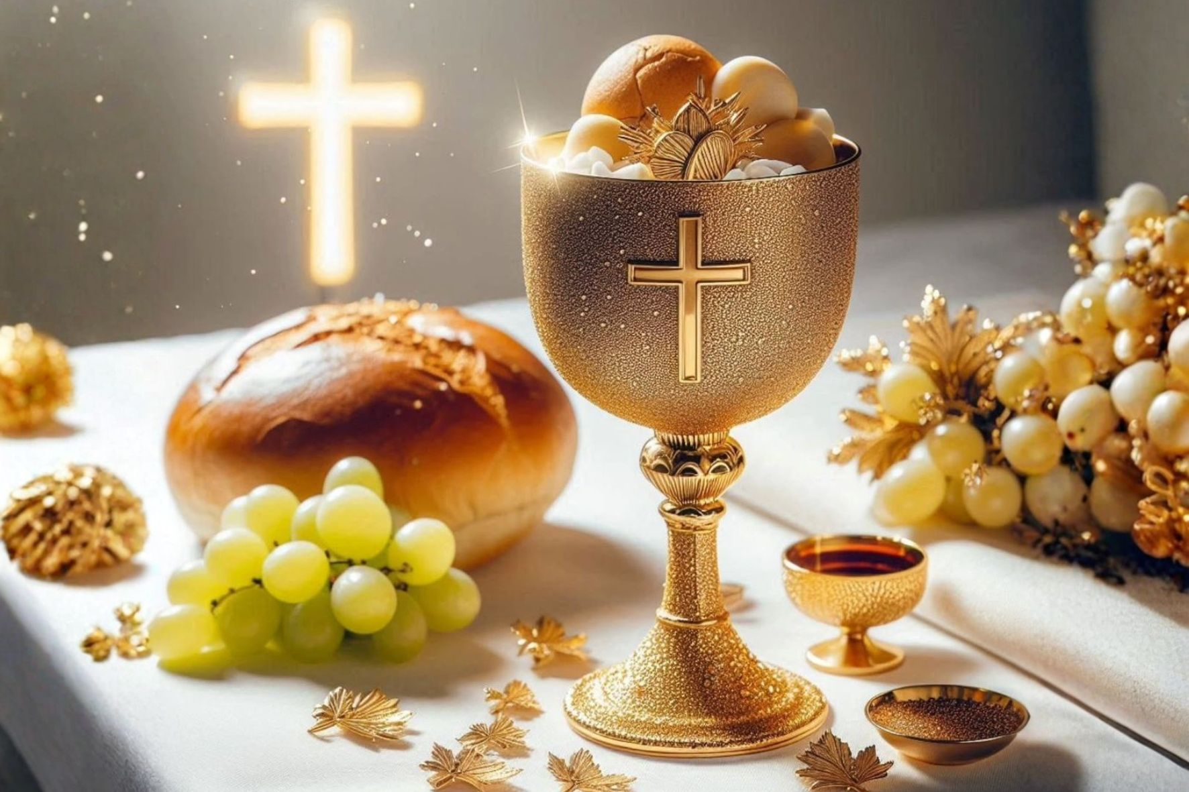

Slide 24
CA HIỆP LỄ

Slide 25
Chúa nói: Ai ăn thịt và uống máu tôi, thì luôn kết hợp vói tôi, và tôi luôn kết hợp với người ấy.

Slide 27
DỤ NGÔN GIEO GIỐNG

Slide 28
1. Người kia vui chân ra đi gieo giống khắp nơi trên nương đồng. Hạt nao tung gieo rơi trên mé đường bị chim trời tới ăn. Tựa như ai kia tuy nghe Lời Chúa mà không hiểu biết chi. Những gì đã gieo trong lòng ma quỷ mau chóng lại cướp đi.

Slide 29
ĐK: Nguyện xin Thiên Chúa thương ban cho con một lòng mến sắt son. Để trọn đời con biết lắng nghe và thực thi ý Chúa. Nguyện xin Thiên Chúa cho thân tâm con thành mảnh đất tốt tươi. Để Lời Thiên Chúa sinh trái kết hoa làm thành mùa bội thu.

Slide 30
2. Người kia vui chân ra đi gieo giống khắp nơi trên nương đồng. Hạt nao tung gieo rơi trên đá sỏi mọc lên liền chết khô. Tựa như ai kia khi nghe Lời Chúa liền vui nhận ý hay. Tới ngày khó nguy trong đời quên Lời nên sẽ quỵ ngã ngay.

Slide 31
ĐK: Nguyện xin Thiên Chúa thương ban cho con một lòng mến sắt son. Để trọn đời con biết lắng nghe và thực thi ý Chúa. Nguyện xin Thiên Chúa cho thân tâm con thành mảnh đất tốt tươi. Để Lời Thiên Chúa sinh trái kết hoa làm thành mùa bội thu.

Slide 32
3. Người kia vui chân ra đi gieo giống khắp nơi trên nương đồng. Hạt nào tung gieo rơi trong khóm bụi bị gai chèn khó lên. Tựa như ai kia khi nghe Lời Chúa mà vinh lợi đắm say. Tới ngày lắng lo sự đời nên Lời không kết được trái hoa.

Slide 33
ĐK: Nguyện xin Thiên Chúa thương ban cho con một lòng mến sắt son. Để trọn đời con biết lắng nghe và thực thi ý Chúa. Nguyện xin Thiên Chúa cho thân tâm con thành mảnh đất tốt tươi. Để Lời Thiên Chúa sinh trái kết hoa làm thành mùa bội thu.

Slide 34
4. Người kia vui chân ra đi gieo giống khắp nơi trên nương đồng. Hạt nao tung gieo rơi trên đất màu mọc lên trổ trĩu bông. Tựa như ai kia khi nghe Lời Chúa được ơn hiểu biết sâu. Khấn cầu sống theo như Lời nên đời sinh kết được trái hoa.

Slide 35
ĐK: Nguyện xin Thiên Chúa thương ban cho con một lòng mến sắt son. Để trọn đời con biết lắng nghe và thực thi ý Chúa. Nguyện xin Thiên Chúa cho thân tâm con thành mảnh đất tốt tươi. Để Lời Thiên Chúa sinh trái kết hoa làm thành mùa bội thu.

Slide 37
CẢM TẠ HỒNG ÂN

Slide 38
ĐK. Xin cảm tạ hồng ân Cha ban. Vì thương mến từ muôn ngàn đời. Đem Tin Mừng về gieo nơi nơi, cho muôn dân kết đoàn sống vui.

Slide 39
ĐK. Mến Chúa (láy), mến yêu trọn đời (láy), mến Chúa (láy), mến yêu mọi người (láy). Niềm tin (láy), xin dâng lên Cha (láy), tình thương (láy), mến trao mọi người.

